Slide 1
МОДЕЛИРОВАНИЕ РАСПАДА $K_{s}^{0}⟶π_{}^{+}+π_{}^{−}$ в детекторе SPD с помощью spdroot
Студент: Петров Г. Е. Б22-102
Научный руководитель: Солдатов Е. Ю.

Slide 2
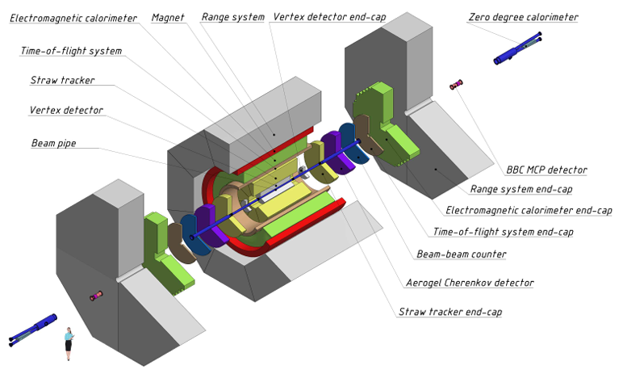
Об эксперименте SPD
Диаграммы иллюстрирующие реакции: production of (a) charmonium, (b) opencharm, and (c) prompt photons
Детекторы второй стадии эксперимента

Slide 3
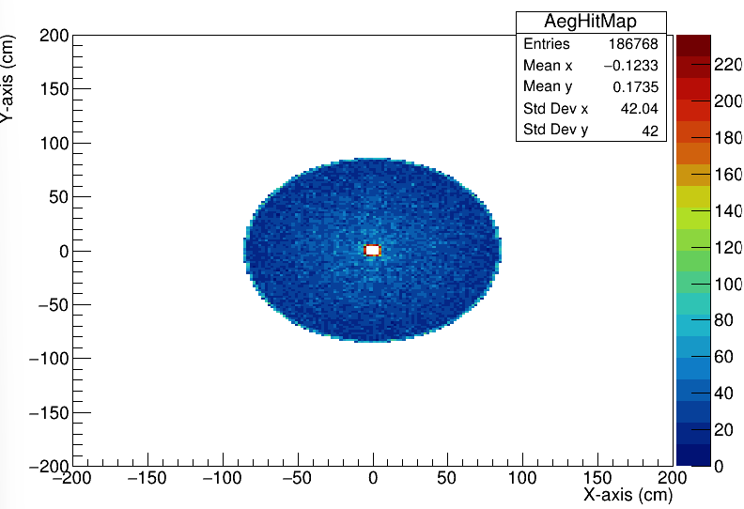
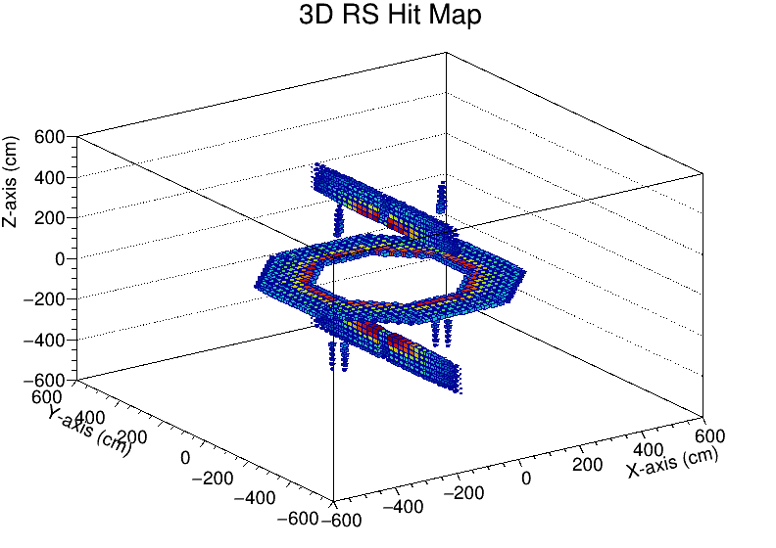
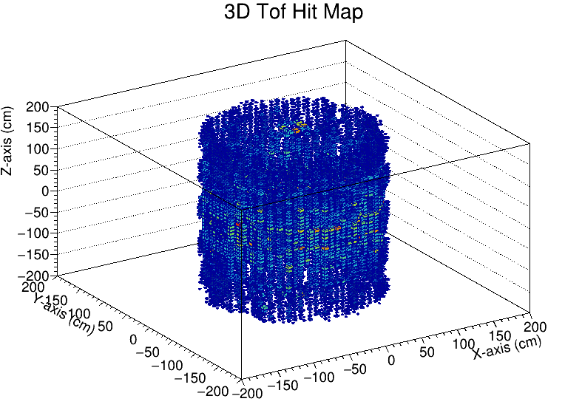
Симуляция и реконструкция
Карта попаданий AEG
Карта попаданий RS
Карта попаданий TOF

Slide 4
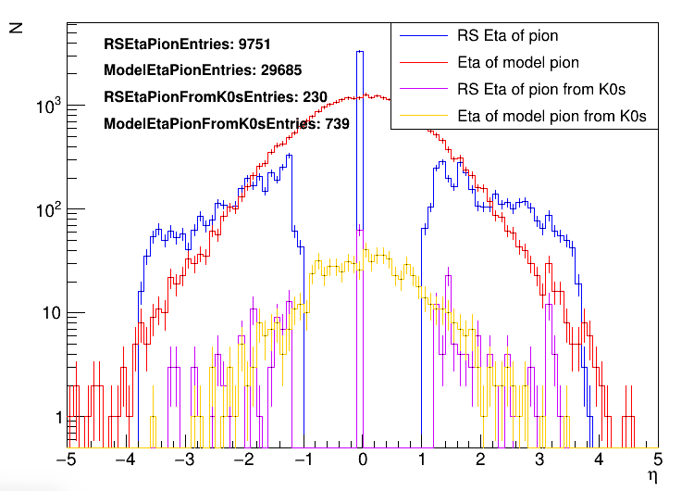
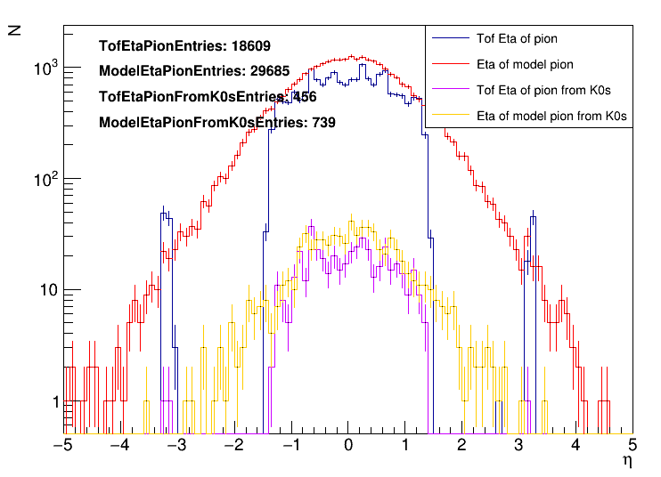
Результаты моделирования
Распределение η в RS
Распределение η в TOF

Slide 5
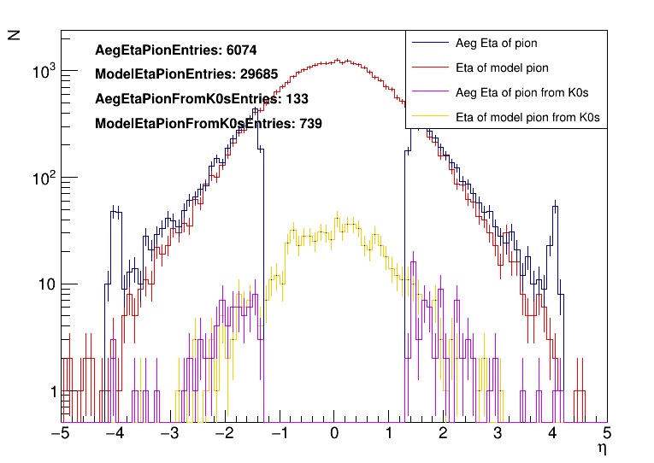
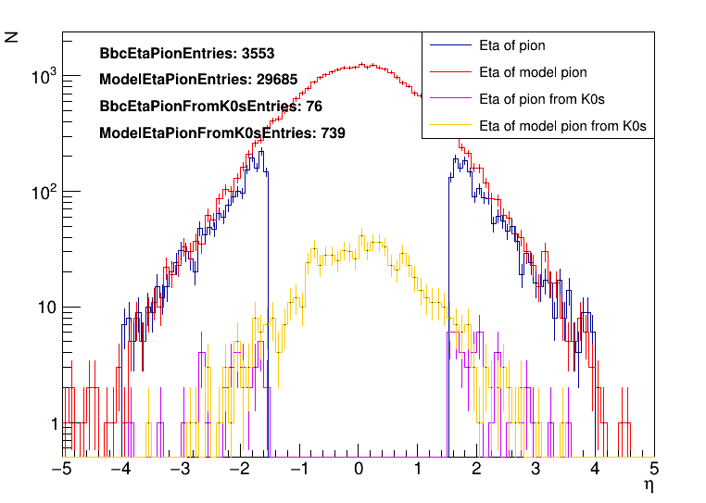
Результаты моделирования
Распределение η в AEG
Распределение η в BBC

Slide 6
Заключение
Основные результаты:
Симуляция: Успешно сгенерировано 10,000 событий (Pythia 8). Алгоритмы, связанные со всеми детекторами, кроме ECal, обработали данные корректно.
Реконструкция: Карты попаданий для RS выявили аномалии. Поэтому требуются доработки модели детектора или алгоритмов реконструкции.
Анализ данных: Подтверждена согласованность данных симуляции и реконструкции для BBC и для AEG (за исключением боковых пиков); лишь 2% реконструированных π+ являются дочерними ${K_{s}^{0}}^{}$​.
Технические проблемы: Аномалии в Rs и отсутствие данных в ECal требуют дальнейших исследований.
Выводы:
Полученные результаты подтверждают, что среда spdroot является эффективным инструментом для моделирования и анализа процессов, связанных с экспериментом SPD. Несмотря на наличие некоторых технических проблем, удалось провести частичный анализ распада ${K_{s}^{0}⟶π_{}^{+}+π_{}^{−}}^{}$. В дальнейшем планируется углубленный анализ этого и других процессов с использованием моделей детекторов ST и VD, устранение выявленных ошибок и объединение данных со всех детекторов.

Slide 7
Спасибо за внимание

